Slide 1
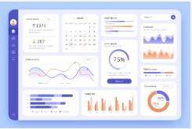
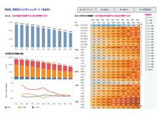
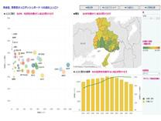
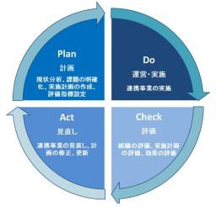
^{【議題４】}地域職域連携推進の効果的な展開に向けて
令和５年３月22日
資料４
令和4年度第１回
大阪府地域職域連携推進協議会
国ガイドラインを踏まえ、次期計画の推進に当たっては、本協議会で各圏域の取組についても進捗管理することとしたい。
ついては、各圏域の現状把握及び進捗管理の在り方について今後検討していく。
①データ整備
＊NDB分析（申請中）➡ 圏域別、保険者別の評価
②二次医療圏協議会（保健所圏域協議会）の活性化
＊政令・中核市との連携
＊各圏域の取組共有
＊二次医療圏の地域診断
連絡会の開催
大阪府
③都道府県協議会で協議する事項
＊二次医療圏協議会（保健所圏域協議会）の活動状況の把握や課題の整理等
＊二次医療圏協議会（保健所圏域協議会）の取組についてフィードバック
計画策定と一体的に、各圏域のPDCAに対する支援（課題解決に向けたご議論）をお願いしたい。
協議会

Slide 2


大阪府における地域・職域連携推進事業（現状と課題）
【現状と課題】
①保健所圏域からの活動状況報告に対し、本協議会において圏域単位の課題の把握や整理ができていない。
②本協議会と保健所単位の協議会がうまく連携できていない。（フィードバックできていない。）
③府管保健所を中心に取り組んでいるため、政令・中核市と連携する仕組みがない。
大阪府地域職域連携推進協議会
【地域・職域連携推進ガイドラインより】
・二次医療圏協議会の活動状況（健康課題や実施した連携事業、評価等）の把握
・二次医療圏において抽出された課題の整理
・他の協議会の取組事例等の共有
活動状況
の報告
健増計画進捗管理の共有
大阪府保険者協議会
保健所圏域 地域職域連携推進協議会
保健所設置市
四條畷保健所
藤井寺保健所
富田林保健所
岸和田保健所
泉佐野保健所
国のガイドラインでは二次医療圏単位の協議会設置となっている
池田保健所
茨木保健所
守口保健所
和泉保健所

Slide 3


大阪府における地域・職域連携推進事業（対応案）
【対応案】
①本協議会において、圏域単位の活動状況の把握や課題の整理等
②保健所圏域の地域・職域連携推進協議会の取組について、フィードバック
③保健所圏域の地域・職域連携推進事業の活性化に向け、政令・中核市を含めた連絡会の開催
大阪府地域職域連携推進協議会
①課題の整理
【地域・職域連携推進ガイドラインより】
・二次医療圏協議会の活動状況（健康課題や実施した連携事業、評価等）の把握
・二次医療圏において抽出された課題の整理
・他の協議会の取組事例等の共有
保健所圏域 地域職域連携推進協議会
北河内 中河内 南河内
健増計画進
捗管理の共有
活動状況の報告
②フィードバック
泉州
大阪府保険者協議会
③連絡会の開催
豊能
三島
池田保健所
豊 吹
中 田
市 市
保 保
健 健
所 所
茨木保健所
高槻市保健所
守口保健所
四條畷保健所
枚 寝
方 屋
市 川
保 市
健 保
所 健所
東 八
大 尾
阪 市
市 保
保 健
健 所所
藤井寺保健所
富田林保健所
和泉保健所
岸 泉
和 佐
田 野
保 保
健 健
所 所
大阪市保健所
堺市保健所

Slide 4
（参考） 協議会の目的と役割
大阪府附属機関条例において規定される大阪府地域職域連携推進協議会の役割
生涯にわたる地域及び職域における健康の増進に関する計画の策定及びその推進に関する施策についての調査審議に関する事務
地域職域連携推進事業における協議会の設置根拠及び役割
地域保健対策の推進に関する基本的な指針（平成６年厚生労働省告示第374号）第六 その他地域保健対策の推進に関する重要事項
四 地域保健、学校保健及び産業保健の連携
１ 地域保健と産業保健の連携を推進するため、保健所、市町村等が、医療機関等、健康保険組合、労働基準監督署、地域産業保健センター、事業者団体、商工会等の関係団体等から構成する連携推進協議会を設置し、組織間の連携を推進すること
健康増進事業者に対する健康診査の実施等に関する指針（平成16年厚生労働省告示第242号）
第三 健康診査の結果の通知及び結果を踏まえた栄養指導その他の保健指導に関する事項
７ （省略）地域・職域の推進に当たり、健康診査の結果等に関する情報（以下「健診結果等情報」という。）の継続、健康診査の実施等に係る資源の有効活用、自助努力では充実した健康増進事業の提供が困難な健康増進事業実施者への支援等の観点から有益であるため、関係機関等から構成される協議会等を設置すること。

Slide 5
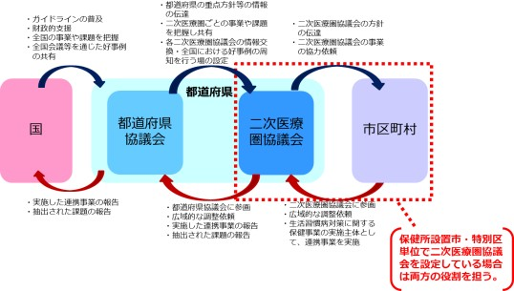
（参考）
都道府県協議会
【都道府県協議会及び二次医療圏協議会の体制】
市区町村において、健康増進計画で健康寿命の延伸を目指し、生活習慣病対策等保健事業を実施していくには、職域との
連携が重要である。その中での課題や実施方策は、近隣市区町村と共有可能なものが多い。二次医療圏協議会に市区町村の健康増進担当者等が参加し、課題を吸い上げることで、広域的に対策を検討することも可能となる。
二次医療圏協議会での連携事業についての情報共有や課題の共有化、都道府県単位の合意形成が必要なものは都道府県協
議会で検討すべきテーマである。都道府県協議会に二次医療圏協議会が参加するなど、密接な連携をとることが 重要である。ただし、二次医療圏において、保健所管轄市町村が二次医療圏市区町村と異なる場合や、保健所設置市・特別区を含む場合
は、保健所同士の連携体制への配慮が必要となる。

